Slide 1
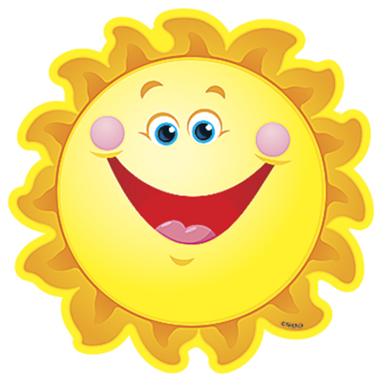
Elementos del cuento
Personajes Principales
Son las personas, animales o cosas, que protagonizan el cuento; la historia gira alrededor de ellos.
Ejemplo:
Pinocho, Blanca Nieves o Violeta.

